Slide 1
BÀI 6. HỆ THỨC LƯỢNG TRONG TAM GIÁC
Chương III. Hệ thức lượng trong tam giác
Môn Toán – Lớp 10 (Kết nối tri thức với cuộc sống)
Tiết 18 – 21 theo PPCT (T18 – T21) · Năm học 2026 – 2027
GV soạn: Trương Tử Trang – Trường THPT Vĩnh Thạnh

Slide 2
MỤC TIÊU BÀI HỌC
Hiểu định lí côsin, định lí sin
Nắm các công thức diện tích
Giải tam giác
Đo khoảng cách không đến được
Tính diện tích khu đất
Kiểm chứng lời giải của AI
Toán 10 · Bài 6. Hệ thức lượng trong tam giác 2

Slide 3

KHỞI ĐỘNG: THÁP RÙA
Không bơi ra tháp để đo được
Chỉ có dụng cụ đơn giản
Đo khoảng cách tới Tháp Rùa?
Toán 10 · Bài 6. Hệ thức lượng trong tam giác 3

Slide 4
HĐ1: ĐƯỜNG ĐI CỦA TÀU
Hướng đông 20 km/h trong 1 giờ
Rẽ đông nam, đi tiếp 0,5 giờ
Tam giác không vuông: Pythagore?
Cần Pythagore cho tam giác bất kì
Toán 10 · Bài 6. Hệ thức lượng trong tam giác 4

Slide 5
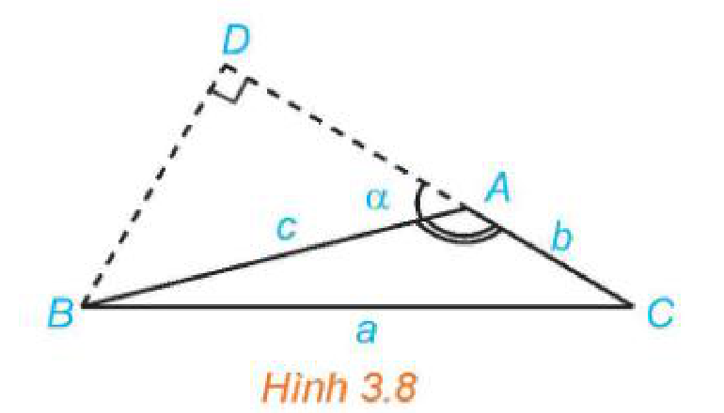
1. ĐỊNH LÍ CÔSIN
Thiết lập từ Hình 3.8 (HĐ2)
A = 90°: trở thành định lí Pythagore
a² = b² + c² − 2bc·cos A
$cos A=\frac{b^{2}+c^{2}−a^{2}}{2bc}$
Toán 10 · Bài 6. Hệ thức lượng trong tam giác 5

Slide 6
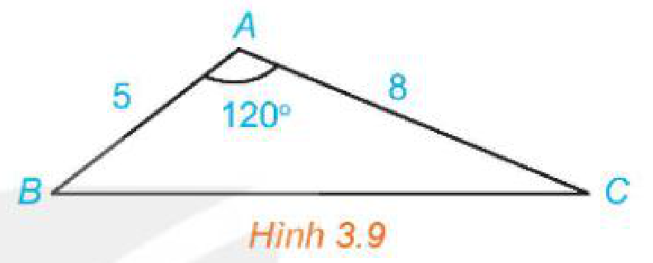
VÍ DỤ 1 – VẬN DỤNG 1
AB = 5, AC = 8, A = 120°
BC² = 25 + 64 + 40 = 129
Tàu: AC² = 500 + 200√2 ⇒ AC ≈ 28 km
BC = √129 ≈ 11,36
Toán 10 · Bài 6. Hệ thức lượng trong tam giác 6

Slide 7
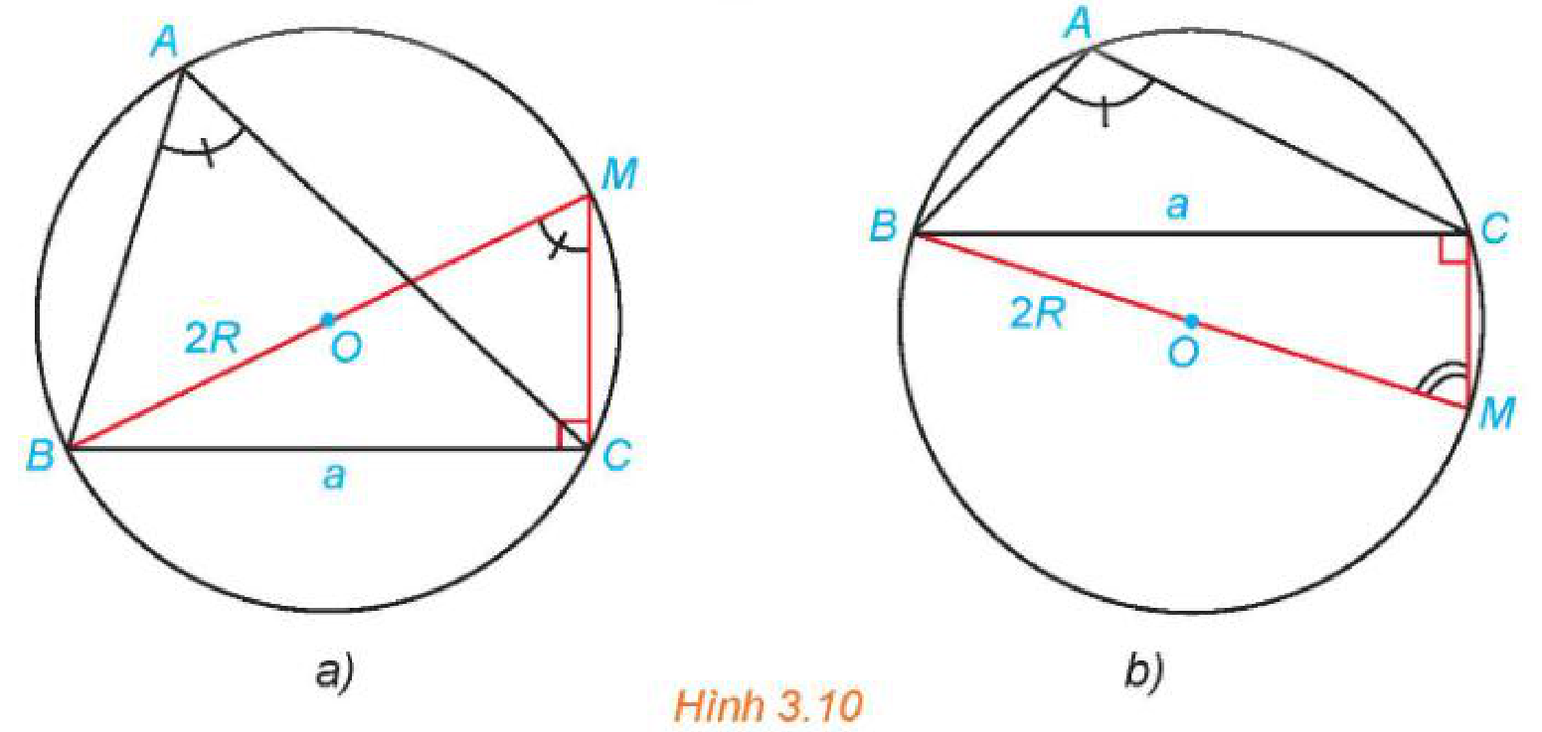
2. ĐỊNH LÍ SIN
A nhọn hay A tù: a = 2R·sin A
Ví dụ 2: A = 135°, C = 15°, b = 12
a = 12√2; c ≈ 6,21; R = 12
$\frac{a}{sin A}=\frac{b}{sin B}=\frac{c}{sin C}=2R$
Toán 10 · Bài 6. Hệ thức lượng trong tam giác 7

Slide 8
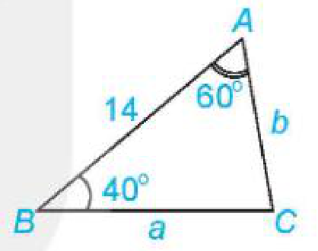
3. GIẢI TAM GIÁC
Hai cạnh và góc xen giữa: côsin
Ba cạnh: côsin
Một cạnh và hai góc: sin
Ví dụ 3: a ≈ 12,31; b ≈ 9,14
Tìm góc từ sin: xét góc tù
Toán 10 · Bài 6. Hệ thức lượng trong tam giác 8

Slide 9
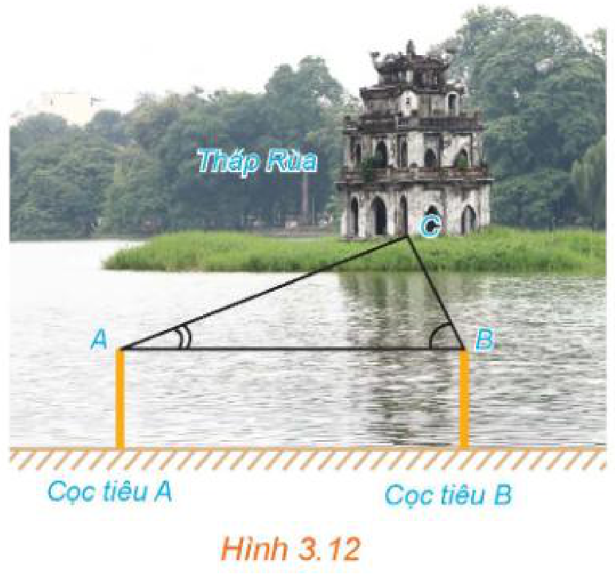
VÍ DỤ 4: ĐO TỚI THÁP RÙA
B1. Cắm cọc A, B; đo AB
B2. Tại A đo góc CAB
B3. Tại B đo góc CBA
B4. $AC=\frac{AB·sin B}{sin C}$
Toán 10 · Bài 6. Hệ thức lượng trong tam giác 9

Slide 10
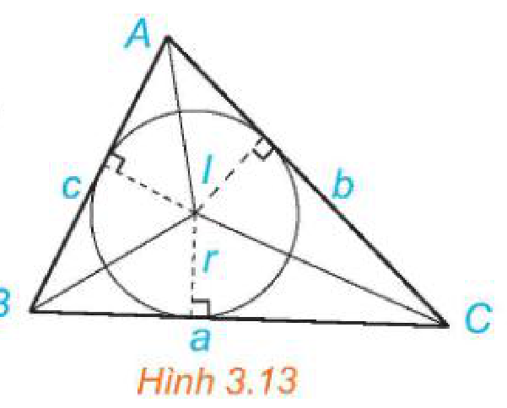
4. CÔNG THỨC DIỆN TÍCH
p: nửa chu vi; r: bán kính nội tiếp
$S=\frac{1}{2}bcsin A=\frac{abc}{4R}=pr$
Heron: $S=\sqrt{p(p−a)(p−b)(p−c)}$
Toán 10 · Bài 6. Hệ thức lượng trong tam giác 10

Slide 11
VÍ DỤ 5 – VÍ DỤ 6
c = 4, b = 6, A = 150°: $S=\frac{1}{2}·6·4·sin {150}^{∘}=6$
a = 13, b = 14, c = 15: cos A = 0,6
sin A = 0,8 ⇒ S = 84
Heron: p = 21, S = √(21·8·7·6) = 84
Toán 10 · Bài 6. Hệ thức lượng trong tam giác 11

Slide 12
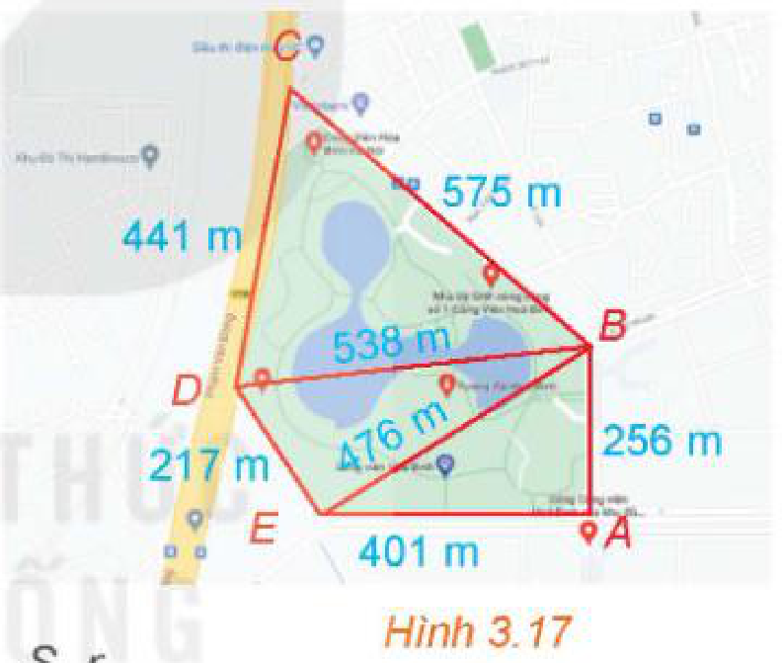
VẬN DỤNG 3: CÔNG VIÊN HÒA BÌNH
Chia ngũ giác thành 3 tam giác
Tính mỗi tam giác bằng Heron
S ≈ 216 449 m² ≈ 21,6 ha
Toán 10 · Bài 6. Hệ thức lượng trong tam giác 12

Slide 13
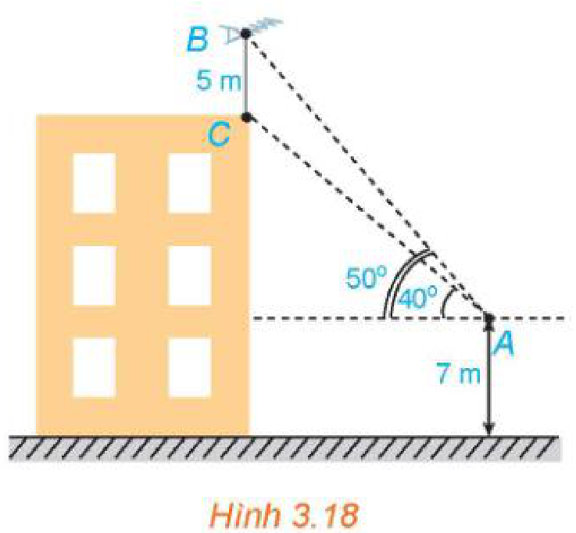
LUYỆN TẬP: BÀI 3.9
Góc BAC = 10°; góc ABC = 40°
$AC=\frac{5sin {40}^{∘}}{sin {10}^{∘}}≈18,51$ m
Tòa nhà cao 7 + AC·sin 40° ≈ 18,9 m
Toán 10 · Bài 6. Hệ thức lượng trong tam giác 13

Slide 14
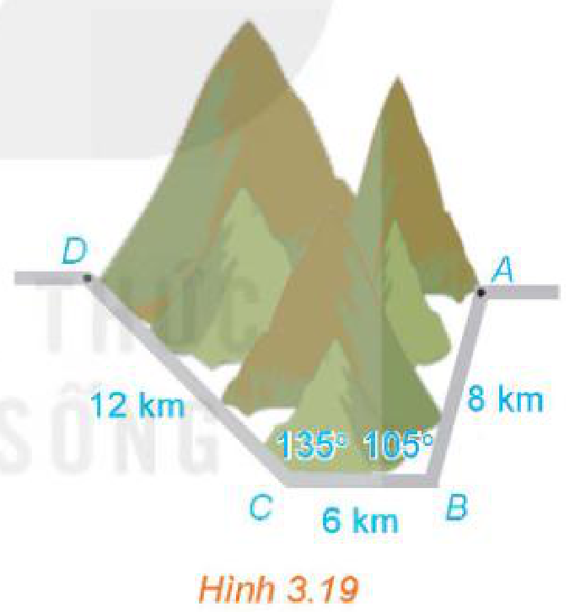
LUYỆN TẬP: BÀI 3.8, 3.11
3.8: AB = 105 km, BC = 16 km, góc B = 110°
AC ≈ 111,5 km; hướng khoảng S62°E
3.11: AD ≈ 16,57 km
Đường mới ngắn hơn khoảng 9,43 km
Toán 10 · Bài 6. Hệ thức lượng trong tam giác 14

Slide 15
TRẠM KIỂM CHỨNG AI
Tìm lỗi trong lời giải AI
AI: cos 120° = 1/2 ⇒ BC = 7
AI: R = a : sin A = 12
A tù ⇒ BC lớn nhất: BC = √129
a : sin A = 2R ⇒ R = 6
Toán 10 · Bài 6. Hệ thức lượng trong tam giác 15

Slide 16
NHIỆM VỤ NHÓM: KĨ SƯ ĐO ĐẠC NHÍ
Đề 1: đo chiều cao cột cờ
Đề 2: đo diện tích bồn hoa
Đo mỗi đại lượng ít nhất 2 lần
Kiểm chứng GeoGebra, Google Maps
Nhận xét sai số, nộp 3–5 slide
Kèm Nhật ký sử dụng AI
Toán 10 · Bài 6. Hệ thức lượng trong tam giác 16

Slide 17
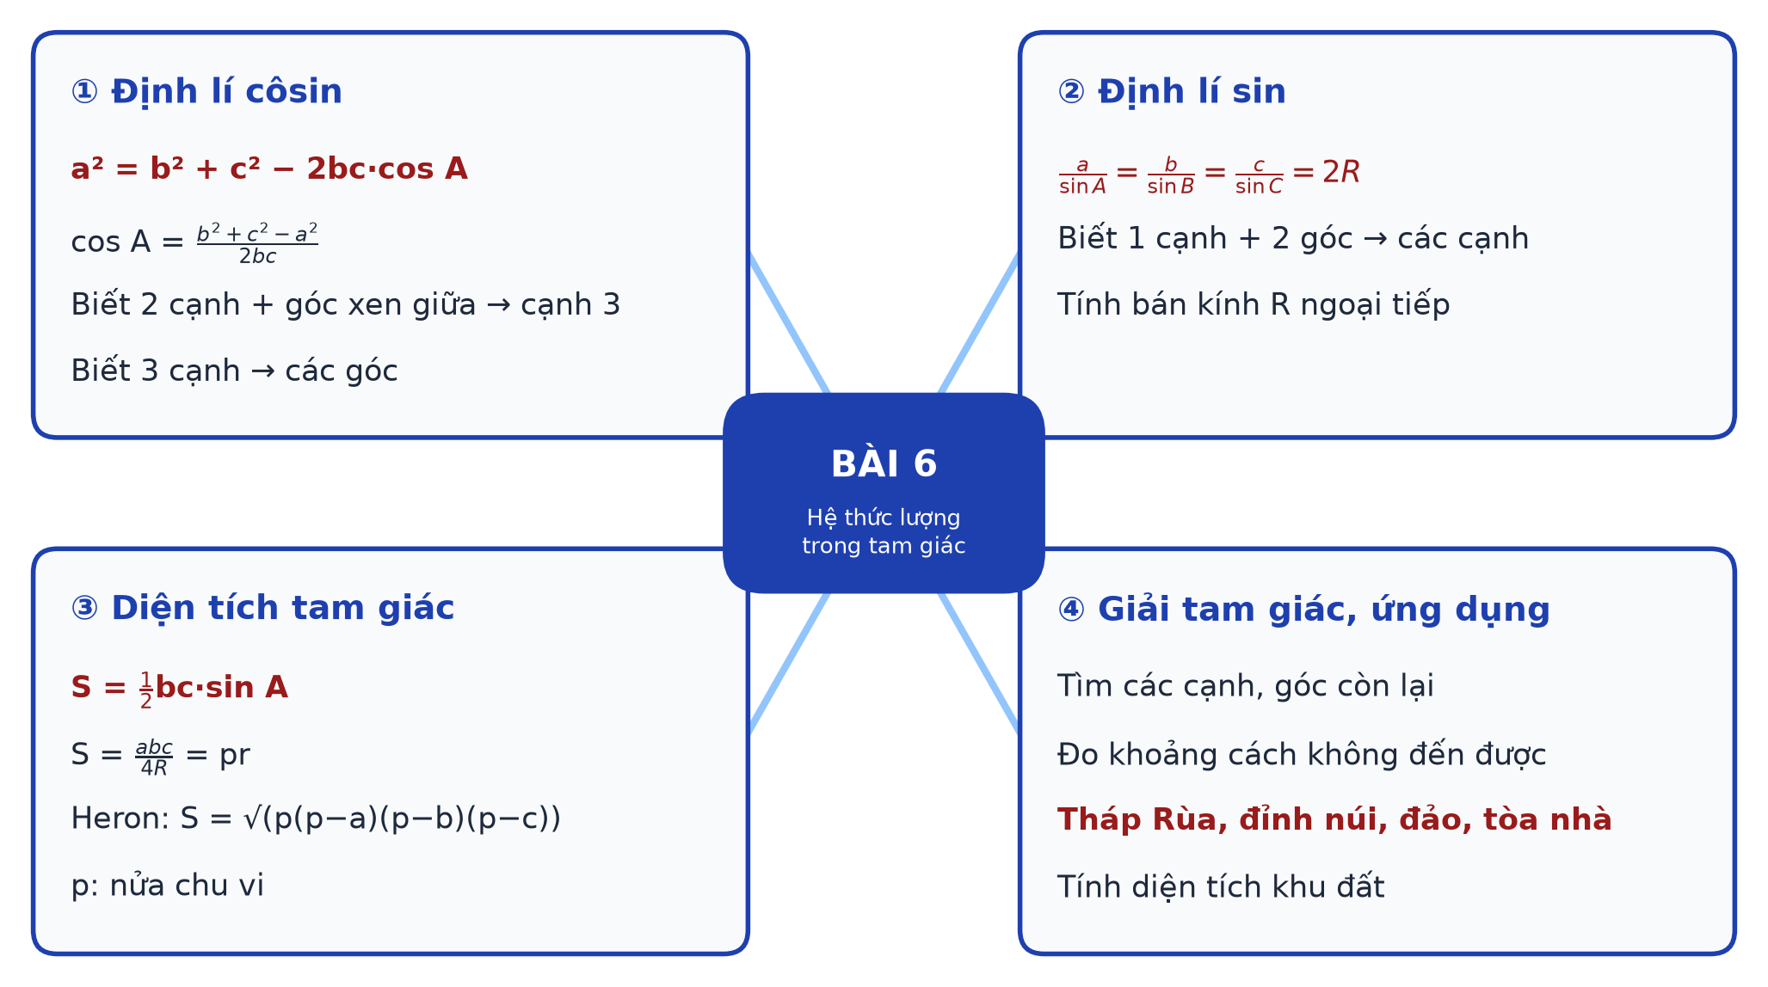
SƠ ĐỒ TƯ DUY BÀI HỌC
Toán 10 · Bài 6. Hệ thức lượng trong tam giác 17

Slide 18

BÀI TẬP CỦA BẠN
Quét mã QR bằng điện thoại
Nhập họ tên và lớp
7 câu – làm trong 7 phút
Nộp bài, xem lời giải
trangtu66.github.io/Taode_thi_online/cc_bai6_t10.html
Toán 10 · Bài 6. Hệ thức lượng trong tam giác 18

